Slide 1


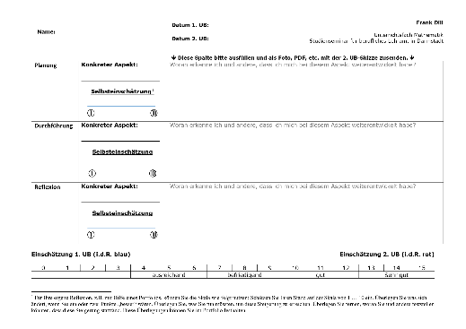
LiV reflektiert stellt nach einer kurzen Denkpause Planung und Durchführung gegenüber und beurteilt die Kompetenzentwicklung (Zielerreichung).
Die LiV hat das Wort
Funktion: Bewertung
Alle Beteiligten haben Beobachtungen auf einer Karte notiert und äußern sich.
7. Bewertung der Stunde (auf Wunsch der LiV)
Funktion: Bewertung
2. „Diese Kompetenzen habe ich wahrgenommen.“
Funktion: Feedback
Eintrag ins
ePortfolio
Auf Karten werden von Ausbilderinnen und Ausbildern und LiV Aspekte knapp notiert.
6. „Daran werde ich arbeiten!“
Funktion: Feedback
3. „Dazu möchte ich beraten werden bzw. Beratung anbieten.“
Funktion: Beratung
Zeitbedarf ca. 1 Stunde
LiV formuliert – auf der Basis des Gesprächs und aller Karten - Ziele in den Bereichen
Planung,
Durchführung und/oder
Reflexion
und sendet diese mit dem nächsten Entwurf an Ausbilder.
5. Besprechung der festgelegten Themen
Funktion: Beratung
4. gemeinsames Festlegen der Schwerpunkte
Funktion: Beratung
Aus den Karten wählt die LiV die ihr wichtigen aus, Ausbilderinnen und Ausbilder können ergänzen.

